Slide 1
מבוא לחינוך פיננסי
שיעור פתיחה

Slide 2
המטרה
בשביל מה חינוך פיננסי?
להצליח לנהל את הכסף שלנו ולקבל החלטות בעלות משמעות פיננסית (ובכלל) באופן המתאים עבורנו.
מה נעשה כאן?
נלמד כלים וידע מהעולם הפיננסי שדרושים לניהול הכיס האישי והמשפחתי
מה לא נעשה כאן?
ניהול עסקי ויזמות

Slide 3
סקר העולם הפיננסי

Slide 4

שאלה 1
קיבלתם במתנה סכום כסף של 10,000ש"ח. החלטתם להפקיד אותו בתכנית חיסכון לשנתיים בריבית שנתית של 10%. כמה כסף תקבלו בסך הכל כעבור שנתיים?
10,000
11,000
12,100
12,000

Slide 5

שאלה 2
נכנסתם לחנות במטרה לקנות חולצה אחת בלא יותר מ-₪60. כשנכנסתם לחנות ראיתם את החולצה שאתם רוצים בדיוק במחיר של ₪60 אבל מעליו שלט גדול המכריז על מבצע: "קנו 2 חולצות וקבלו את השלישית בחצי מחיר!" התפתיתם וקניתם 3 חולצות במחיר כולל של ₪150. כמה עלתה החולצה שרציתם?
150 ₪
60 ₪
50 ₪
30 ₪

Slide 6
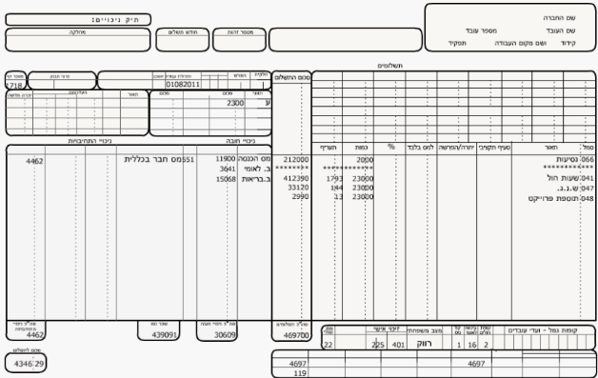
שאלה 3
יאיר בן 16 עבד בחופשת הקיץ בקייטנה. בסוף החודש הוא קיבל תלוש משכורת וצ'ק על סך 3,000 ₪. בתלוש המשכורת הורידו לו 270 ₪ על ביטוח לאומי וביטוח בריאות. מה לא בסדר?
הורידו לו יותר מדי, האחוז הנכון הוא 4% ולא 8%
הורידו לו מעט מדי, האחוז הנכון הוא 10% ולא 8%
אין שום בעיה, זה האחוז הנכון
יאיר קטין, הוא לא אמור לשלם בכלל ביטוח לאומי וביטוח בריאות

Slide 7

שאלה 4
דנה, בת 17, עובדת בחנות בגדים יומיים בשבוע ומשתכרת 1,500 ₪ בחודש. היא רוצה לחסוך 3,000 ש"ח₪ ללימודי רישיון נהיגה בעוד חצי שנה. היא מתלבטת בין האפשרויות הבאות, מה מהן נכונה יותר?
לחסוך בכל חודש 500 ₪
לא להוציא אף שקל בחודשיים הקרובים
לדחות את החיסכון לחודשיים לפני הרישיון
להשתדל להוציא מעט פחות ולראות בסוף החודש כמה נשאר

Slide 8

שאלה 5
משפחת לוי היא משפחה ממוצעת בישראל. מה מהנתונים הבאים נכון לגביה?
למשפחת לוי חוב כולל של 755,842 ₪
בבעלות משפחת לוי דירת 5 חדרים בשטח 120מ"ר במרכז הארץ
למשפחת לוי הכנסה חודשית נטו של ₪15,427 והוצאה חודשית של ₪12,323
בבית משפחת לוי מתגוררים זוג הורים, 3 ילדים, סבתא וחתול

Slide 9

שאלה 6
משפחת חרוב היא משפחה ישראלית ממוצעת עם שני הורים ושני ילדים בגילאי 12 ו-15. בשנה האחרונה הם קנו ריהוט חדש, תיקנו את הרכב ויצאו לחופשה לחו"ל. בעקבות ההוצאות הרבות הצטבר חוב משמעותי. באילו מהדרכים הבאות יוכלו ילדי המשפחה לעזור?
הילדים יעזבו את בית הספר ויצאו לחפש עבודה
הילדים יכולים לעזור בתכנון הוצאות על קניות וחיסכון בחשמל
הילדים ימכרו את הצעצועים הישנים שלהם
הילדים לא יכולים לעזור

Slide 10
פיתרון השאלון

Slide 11
שאלה 1
קיבלתם במתנה סכום כסף של 10,000ש"ח. החלטתם להפקיד אותו בתכנית חיסכון לשנתיים בריבית שנתית של 10%. כמה כסף תקבלו בסך הכל כעבור שנתיים?
10,000
11,000
12,100
12,000

Slide 12
שאלה 2
נכנסתם לחנות במטרה לקנות חולצה אחת בלא יותר מ-₪60. כשנכנסתם לחנות ראיתם את החולצה שאתם רוצים בדיוק במחיר של ₪60 אבל מעליו שלט גדול המכריז על מבצע: "קנו 2 חולצות וקבלו את השלישית בחצי מחיר!" התפתיתם וקניתם 3 חולצות במחיר כולל של ₪150. כמה עלתה החולצה שרציתם?
150 ₪
60 ₪
50 ₪
30 ₪

Slide 13
שאלה 3
יאיר בן 16 עבד בחופשת הקיץ בקייטנה. בסוף החודש הוא קיבל תלוש משכורת וצ'ק על סך 3,000 ₪. בתלוש המשכורת הורידו לו 270 ₪ על ביטוח לאומי וביטוח בריאות. מה לא בסדר?
הורידו לו יותר מדי, האחוז הנכון הוא 4% ולא 8%
הורידו לו מעט מדי, האחוז הנכון הוא 10% ולא 8%
אין שום בעיה, זה האחוז הנכון
יאיר קטין, הוא לא אמור לשלם בכלל ביטוח לאומי וביטוח בריאות

Slide 14
שאלה 4
דנה, בת 17, עובדת בחנות בגדים יומיים בשבוע ומשתכרת 1,500 ₪ בחודש. היא רוצה לחסוך 3,000 ש"ח₪ ללימודי רישיון נהיגה בעוד חצי שנה. היא מתלבטת בין האפשרויות הבאות, מה מהן נכונה יותר?
לחסוך בכל חודש 500 ₪
לא להוציא אף שקל בחודשיים הקרובים
לדחות את החיסכון לחודשיים לפני הרישיון
להשתדל להוציא מעט פחות ולראות בסוף החודש כמה נשאר

Slide 15
שאלה 5
משפחת לוי היא משפחה ממוצעת בישראל. מה מהנתונים הבאים נכון לגביה?
למשפחת לוי חוב כולל של 755,842 ₪
בבעלות משפחת לוי דירת 5 חדרים בשטח 120מ"ר במרכז הארץ
למשפחת לוי הכנסה חודשית נטו של ₪15,427 והוצאה חודשית של ₪12,323
בבית משפחת לוי מתגוררים זוג הורים, 3 ילדים, סבתא וחתול

Slide 16
שאלה 6
משפחת חרוב היא משפחה ישראלית ממוצעת עם שני הורים ושני ילדים בגילאי 12 ו-15. בשנה האחרונה הם קנו ריהוט חדש, תיקנו את הרכב ויצאו לחופשה לחו"ל. בעקבות ההוצאות הרבות הצטבר חוב משמעותי. באילו מהדרכים הבאות יוכלו ילדי המשפחה לעזור?
הילדים יעזבו את בית הספר ויצאו לחפש עבודה
הילדים יכולים לעזור בתכנון הוצאות על קניות וחיסכון בחשמל
הילדים ימכרו את הצעצועים הישנים שלהם
הילדים לא יכולים לעזור

Slide 17
מהו כסף?

Slide 18
מהו כסף עבורכם?

Slide 19
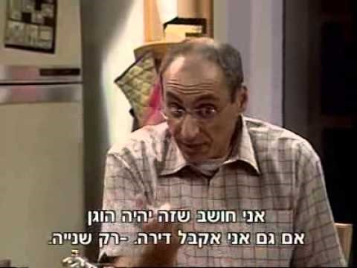
מהו כסף עבורכם?

Slide 20
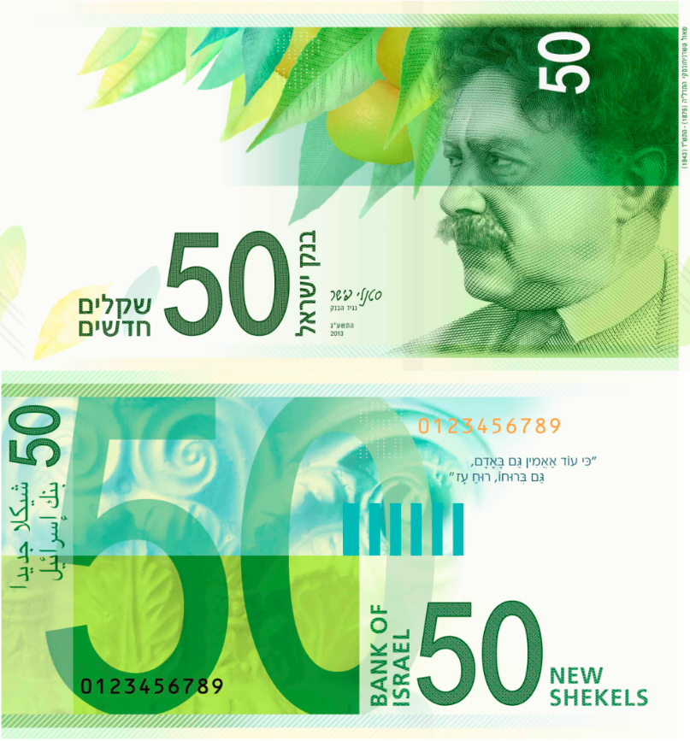
ערך השימוש
כמה שווה כסף?
מה אנחנו יכולים לקנות באמצעותו?
מוצרים
שירותים

Slide 21
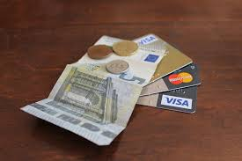
כסף ואמצעי תשלום
אילו סוגים של אמצעי תשלום אתם מכירים?
1. מזומן – מטבעות ושטרות
2. המחאות (צ'ק)
3. כרטיסי חיוב – אשראי, חיוב מיידי, נטען
4. העברה דיגיטלית מהסמארטפון
5. מטבעות וירטואליים

Slide 22
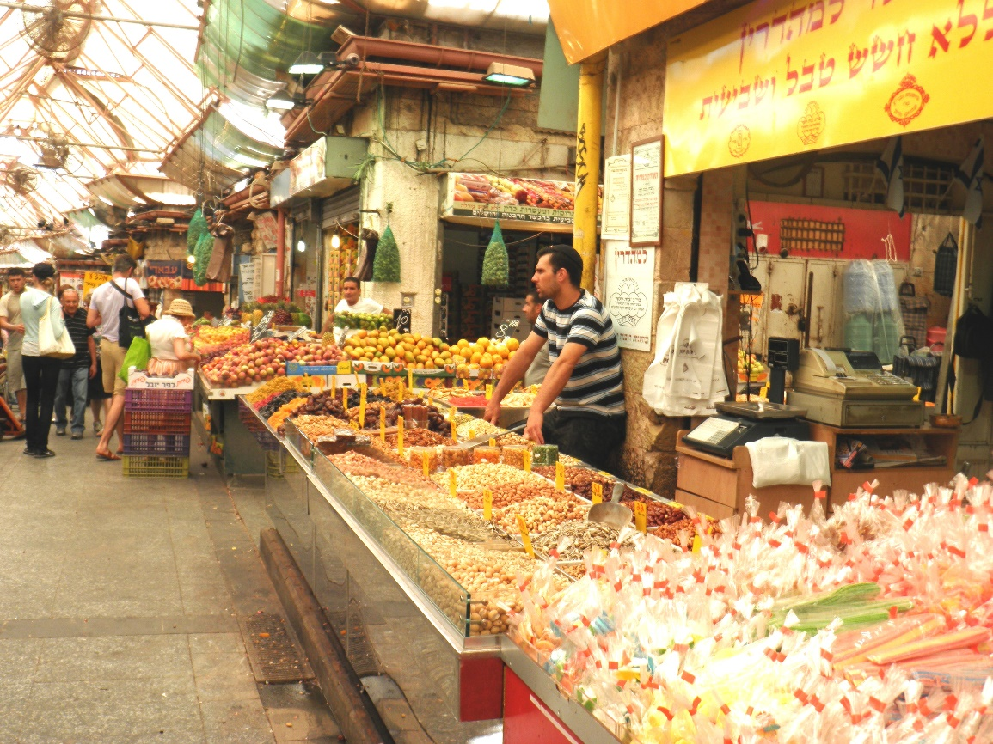
היצע וביקוש
1. שווקים של מוצרים, למשל:
חנויות בגדים ונעליים
סופרמרקט
חנויות מקוונות
2. שווקים לשירותים, למשל:
מספרה (מה השירות?)
אוטובוס (מה השירות?)
אפליקצייה השוואת מחירים

Slide 23
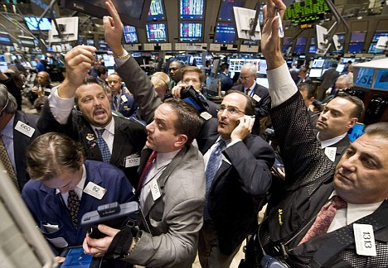
היצע וביקוש
1. שווקים של מוצרים, למשל:
חנויות בגדים ונעליים
סופרמרקט
חנויות מקוונות
2. שווקים לשירותים, למשל:
מספרה (מה השירות?)
אוטובוס (מה השירות?)
אפליקצייה השוואת מחירים

Slide 24

היצע וביקוש
אלונה, בעלת חנות למטריות, מציעה את המטריות שלה בחנות שפתוחה בכל השנה.
מה יהיה מחיר המטריה בקיץ?
מה יהיה מחיר המטרייה בחורף?
מה יהיה מחיר המטרייה ביום חורף גשום?
מה יהיה מחיר המטרייה ביום חורף בהיר ללא גשם?

Slide 25
סיכום

Slide 26
סיכום
מהו כסף ומהם אמצעי תשלום – דנו במשמעויות התרבותיות והרגשיות של כסף לצד ערך השימוש ואמצעי תשלום
מוצרים ושירותים – הבחנו מהם מוצרים ושירותים
היצע, ביקוש – הגדרנו מהם המושגים אותם נפגוש במהלך התוכנית
שוק – הבנו מהו שוק וכיצד הוא פועל

Slide 27
סיכום
הכנסות
שיח משפחתי פיננסי
מגשימים חלום פיננסי
שוק ההון
תקשורת כלכלית
בתכנית נלמד על הנושאים הבאים:
כסף ואמצעי תשלום
הבנק
חיסכון
צרכנות נבונה
ניהול תקציב אישי

